Slide 1
Clasificación multiclase de
razas de perros
CNN vs MLP · Evaluación 2 TLY1102
Oxford-IIIT Pet Dataset · 25 razas · 4.990 imágenes
Ronald Cerda · Francisco Fierro · Ignacio Rodríguez
13 de octubre de 2026
Presentación · 10 min

Slide 2
1. Problema y preparación de datos
Variante propia: solo perros, clasificación multiclase de 25 razas
Objetivo
4.990
imágenes de perros
25 razas
clases
• Clasificar una imagen de perro en una de 25 razas.
• Comparar una CNN con el MLP de la evaluación anterior.
• Mismo problema y misma partición para una comparación justa.
64 × 64 × 3
tamaño de entrada
[0, 1]
normalización
Partición estratificada
70% Train
15% Val
15% Test
2

Slide 3
2. Arquitectura CNN y decisiones
Red simple, desde cero y sin capas extra de regularización
Entrada
64×64×3
Conv2D
32 filtros · 3×3
MaxPool
2×2
Conv2D
64 filtros · 3×3
MaxPool
2×2
Dense
256 · ReLU
Salida
25 · Softmax
• Convoluciones: mantienen la estructura espacial y extraen bordes, texturas y formas.
• Pooling: reduce dimensiones y costo computacional.
• Softmax: entrega probabilidades para las 25 clases.
• Adam · LR 0.0001 · 10 épocas: configuración usada en el entrenamiento final.
4.220.377 parámetros
3

Slide 4
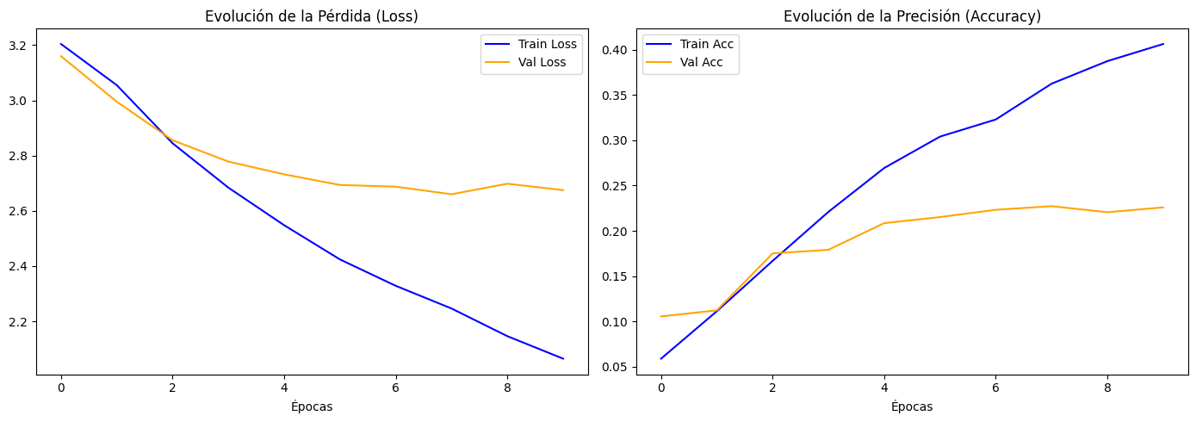
3. Resultados de la CNN
Resultados reales de la ejecución final
19,49%
Top-1
56,88%
Top-5
18,31%
Precision
19,50%
Recall
18,27%
F1
341,58 s
Tiempo
La brecha Train (40,62%) vs Val (22,59%) indica sobreajuste.
4

Slide 5
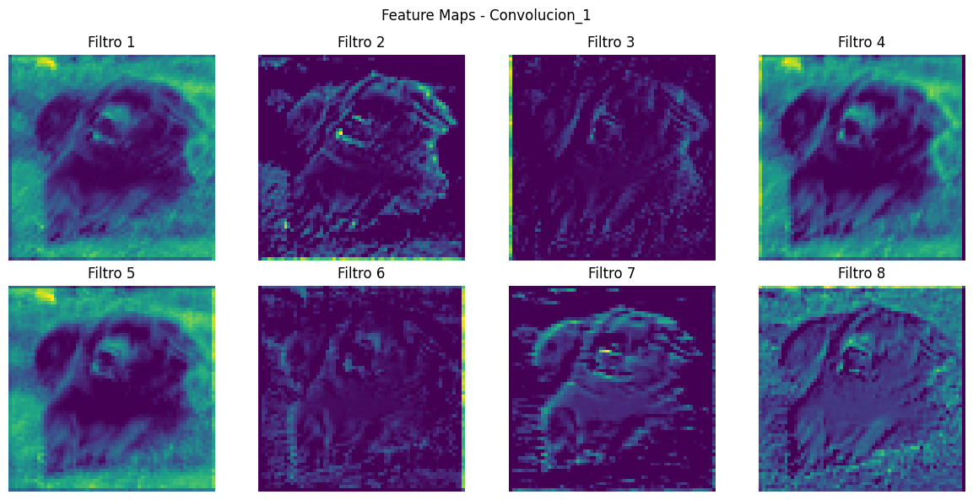
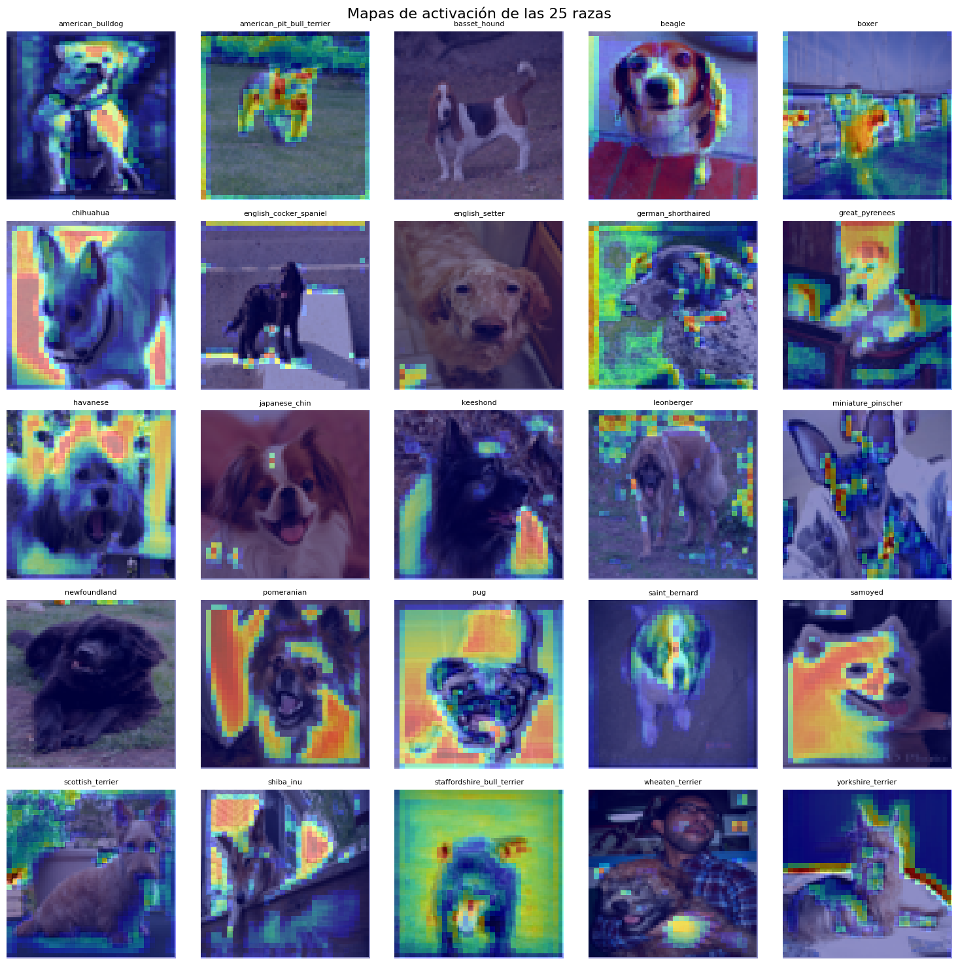
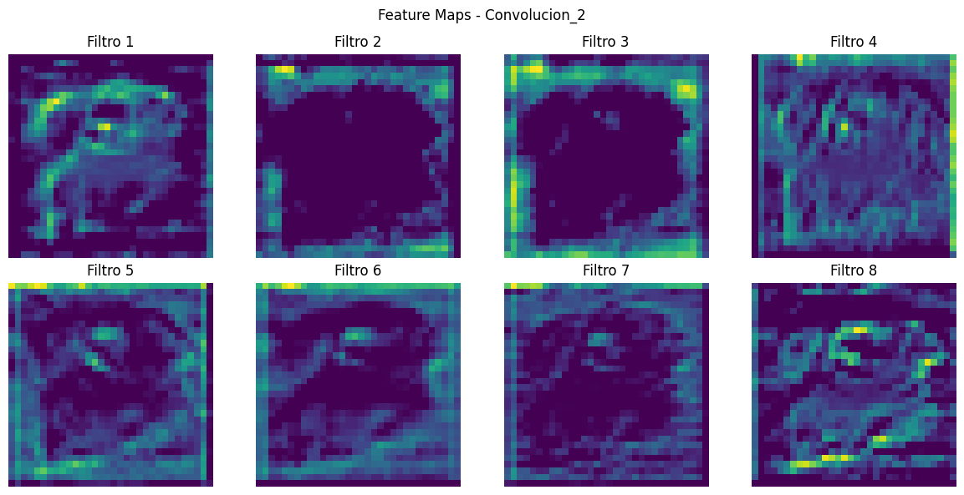
4. Qué aprendió la CNN
Feature Maps y mapas de activación
Capas iniciales: bordes/texturas · Capas posteriores: patrones más específicos. El fondo también puede influir en algunos errores.
5

Slide 6
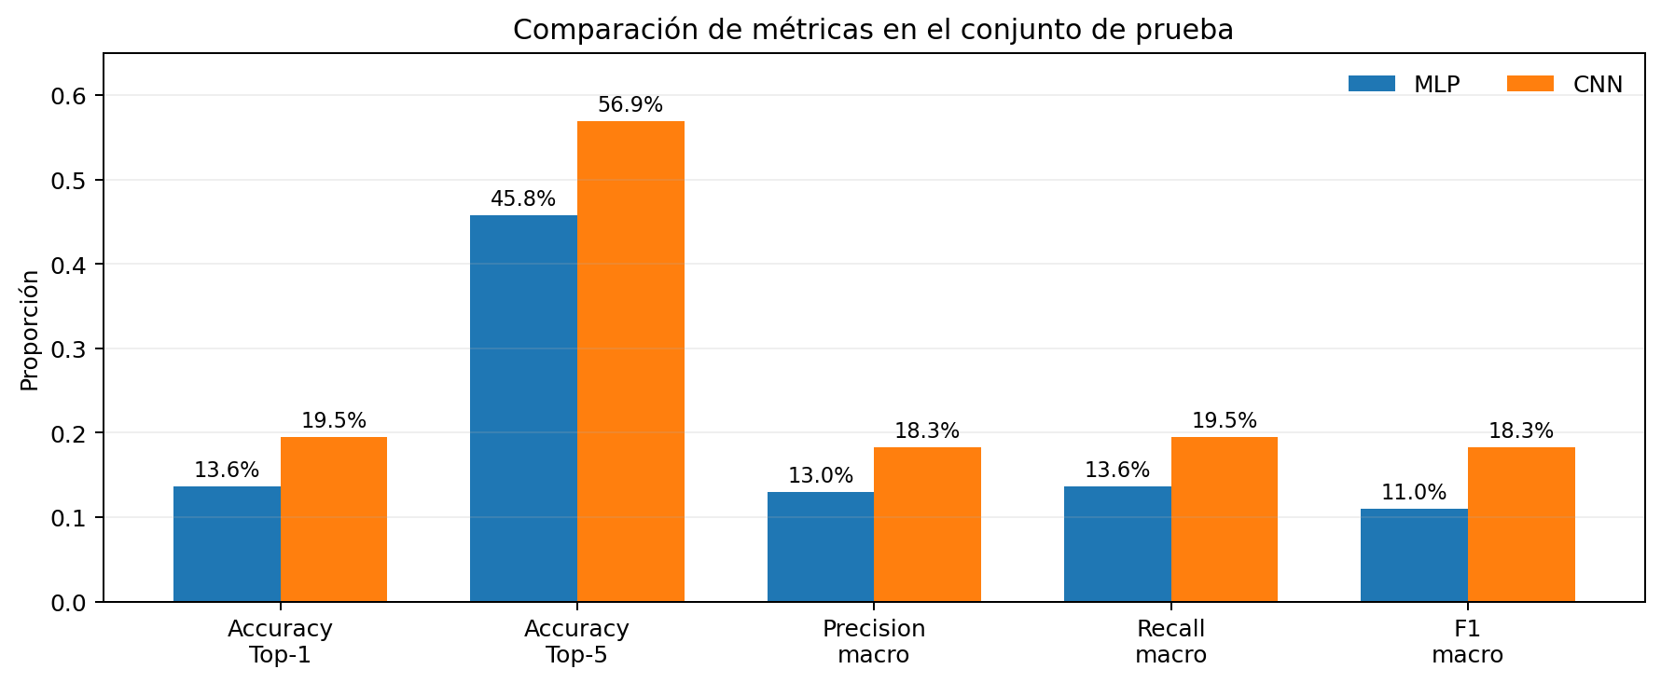
5. Comparación final: MLP vs CNN
Mismo problema, mismo conjunto de prueba
Indicador
MLP
CNN
Top-1
13,62%
19,49%
Top-5
45,79%
56,88%
Parámetros
6,43 M
4,22 M
Tiempo
169,29 s
341,58 s
• CNN: mejor rendimiento y menos parámetros.
• MLP: entrena más rápido, pero pierde información espacial.
6

Slide 7
6. Mejoras futuras
Objetivo: reducir el sobreajuste y mejorar la generalización.
Más datos
Aumentar imágenes por raza y evaluar aumento de datos.
Mayor resolución
Evaluar imágenes de mayor tamaño para conservar detalles finos.
Arquitectura
Evaluar CNN más profundas o modelos preentrenados a futuro.
Estas mejoras se proponen como trabajo futuro y no modifican el modelo evaluado.
7

Slide 8
7. Conclusión
Para esta variante, la CNN fue más adecuada que el MLP.
Mejor desempeño
19,49% Top-1
56,88% Top-5
Menos parámetros
4,22 M vs 6,43 M
Limitación principal
Sobreajuste y razas visualmente similares
Resultado: la CNN conserva información espacial y mejora la clasificación, aunque todavía requiere una mejor generalización.
8

